Slide 1
Субботник
Средняя группа № 6 «Кузнечики»
Выполнили: Тарасова Н. П.
Низамова Д. Д.
Октябрь 2020

Slide 2
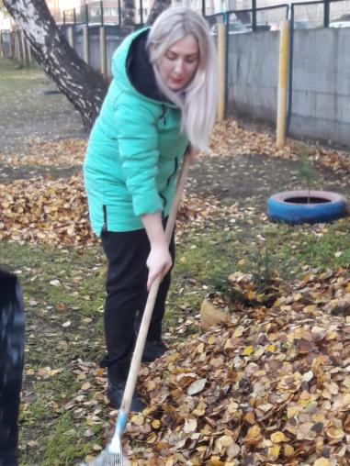
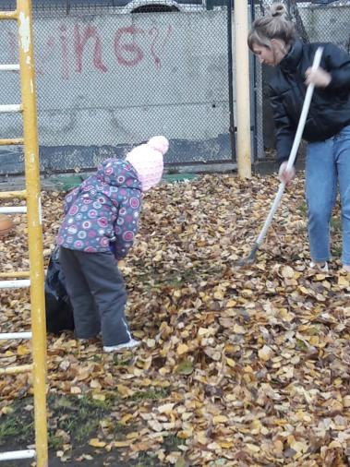
Осень снова к нам пришла, убирать листву пора.
На субботник мы пришли, с собой грабли принесли.

Slide 3
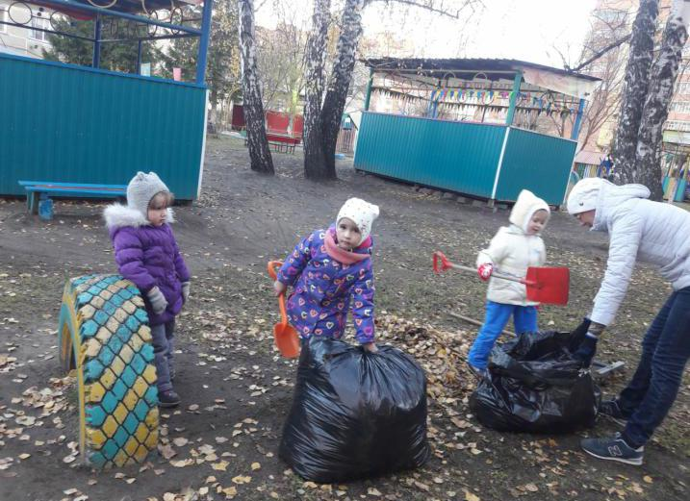
Алиса маме помогает, листву лопаткой собирает.
Вероника отдыхает, за ними Варя наблюдает.

Slide 4
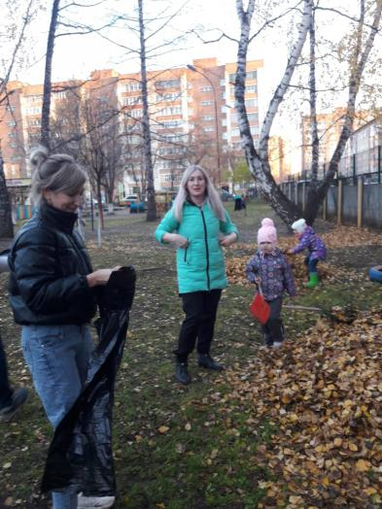
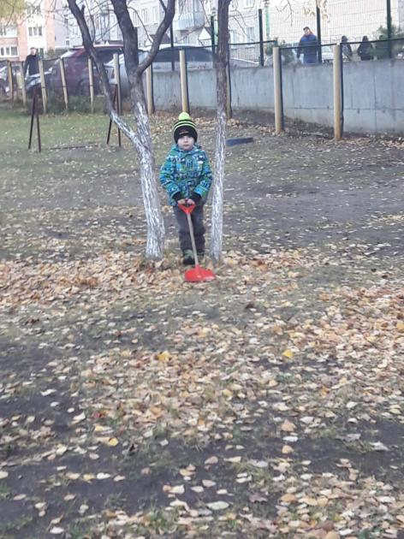
Мы работаем все дружно,
Нам листву собрать всю нужно.

Slide 5
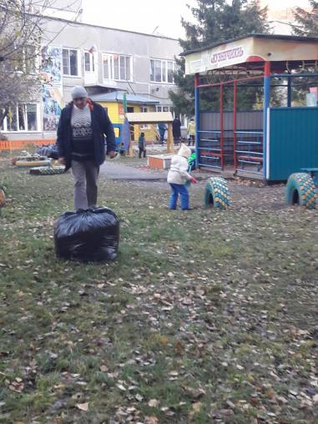
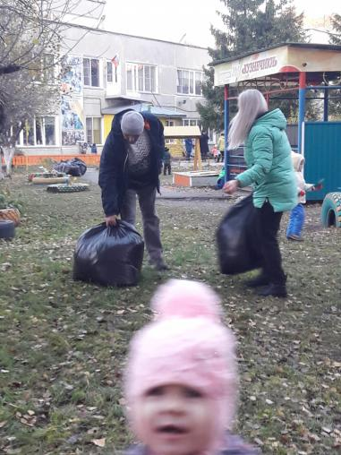
Папы мамам помогают, мешки тяжелые таскают.
Ведь без них мы никуда, помощь нам всегда нужна.

Slide 6
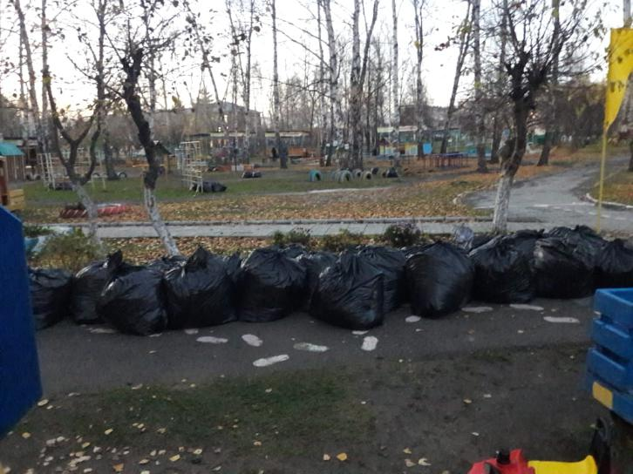
Результатом мы довольны, похвалы мы все достойны
Больше всех листвы собрали, сами и не ожидали.

Slide 7
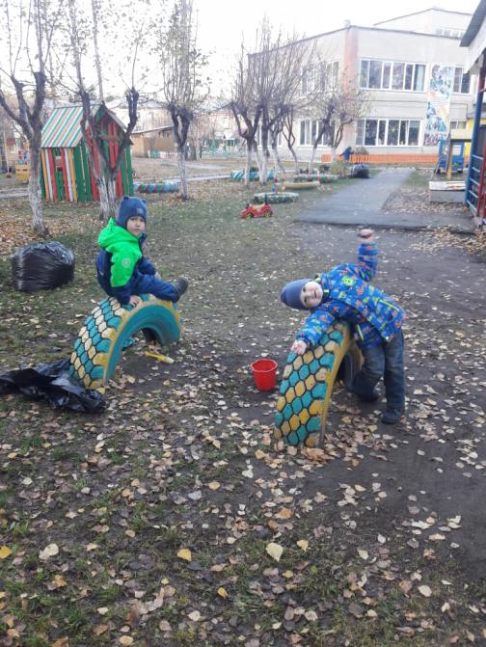
Ах, какая красота!
Ах, какая чистота!
Мы участок наш убрали,
И немножечко устали.

Slide 8
Спасибо за внимание!

